Slide 1
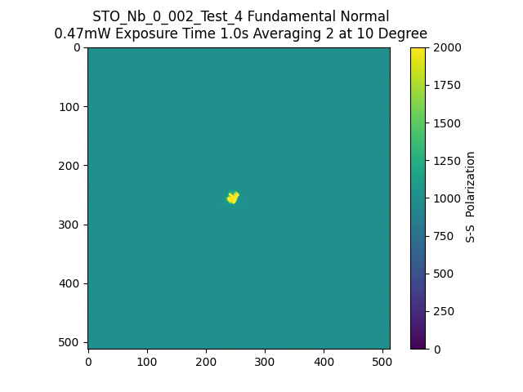
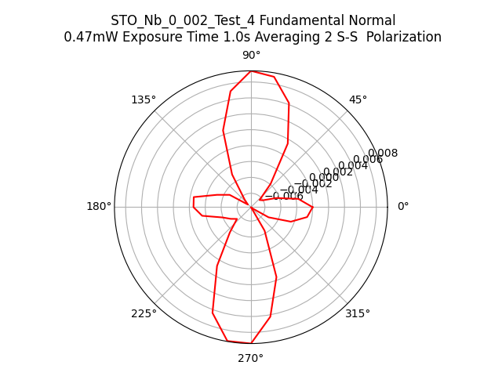
154118_STO_Nb_0_002_Test_4_Fundamental_Normal_SS

